Slide 1
MOJ PRIJATELJ …

Slide 2
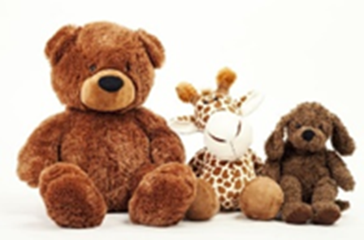
DANAŠNJA PRAVLJICA GOVORI O POSEBNEM PRIJATELJSTVU.
PRAVZAPRAV O PRIJATELJIH, KI SO LAHKO PRAV VEDNO S TABO.
NAJ TI NAMIGNEM S SLIČICO.

Slide 3
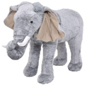
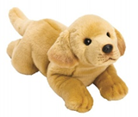
PRED POSLUŠANJEM PRAVLJICE NAJPREJ USTNO ODGOVORI NA SPODNJA VPRAŠANJA:
1. KATERA JE TVOJA NAJLJUBŠA PLIŠASTA IGRAČA?
2. KAKO JI JE IME?
3. KAJ POČNE ČEZ DAN?
4. KJE SPI?
5. NAŠTEJ ŠE IMENA DRUGIH SVOJIH IGRAČ.
6. ZAKAJ JE PRAV TO TVOJA NAJLJUBŠA IGRAČA?
7. KDAJ IN KAKO JE PRIŠLA K TEBI? ČE SE NE SPOMNIŠ, VPRAŠAJ STARŠE.

Slide 4
O PRIJATELJU MEDVEDKU IN NJEGOVIH DOGODIVŠČINAH
JE NAPISAL KNJIGO PISATELJ KAJETAN KOVIČ.
GA MORDA POZNAŠ?

Slide 5
MOJ PRIJATELJ PIKI JAKOB JE NASLOV
KNJIGE, V KATERI KAJETAN KOVIČ
V RAZLIČNIH ZGODBAH OPISUJE
ZANIMIVO ŽIVLJENJE
MEDVEDKA IN NJEGOVIH PRIJATELJEV.
PRISLUHNI PRVI ZGODBICI,
V KATERI PISATELJ PREDSTAVI PIKIJA.
KDO JE PIKI?

Slide 6
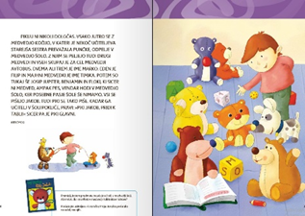
V BERILU NA STRANI 37 IN 38 ŠE ENKRAT GLASNO
PREBERI ODLOMKA IZ TE ZGODBICE.
V ZVEZEK SLOVENŠČINA NAPIŠI NASLOV
MOJ PRIJATELJ PIKI JAKOB IN V CELIH POVEDIH
ODGOVORI NA SPODNJA VPRAŠANJA:
1. KDO JE PIKI?
2. KJE STANUJE PIKI?
3. KDO, MISLIŠ, DA MU JE DAL TAKO IME?
4. KDO JE PIKIJEV UČITELJ?
NA KONCU NARIŠI PIKIJA, KOT SI GA PREDSTAVLJAŠ.

